Slide 1
UNIVERSIDAD DE LAS FUERZAS ARMADAS – ESPE
DEPARTAMENTO DE CIENCIAS ECONÓMICAS, ADMINISTRATIVAS Y DE COMERCIO
CARRERA DE INGENIERÍA EN MERCADOTECNIA
TEMA: ANÁLISIS DEL COMPORTAMIENTO DEL CONSUMIDOR EN LOS PRINCIPALES SUPERMERCADOS DEL D.M.Q., A TRAVÉS DE MEDIOS ELECTRÓNICOS.
DIRECTOR: ING. ALVEAR PEÑA, HORFAYT ALONSO
AUTOR: RUIZ VALDEZ, JOSÉ ALFREDO
SANGOLQUÍ - 2019

Slide 2

CONTENIDO
1. Aspectos Generales
2. Marco Teórico
3. Marco Metodológico
4. Resultados
5. Propuesta
6. Conclusiones y recomendaciones

Slide 3
Aspectos
Generales

Slide 4
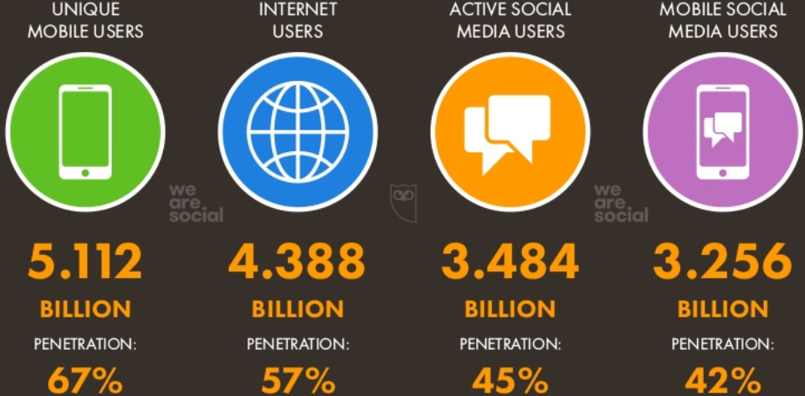
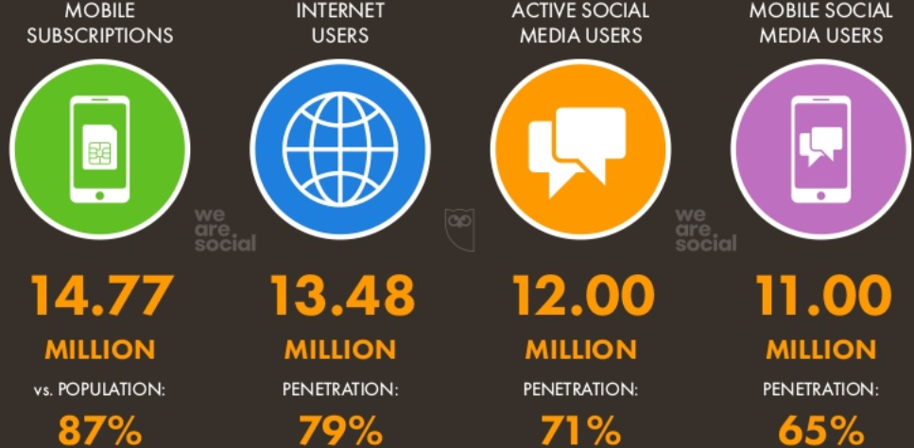
Nivel global
En este contexto los medios electrónicos conectados al internet juegan un papel importante en la conducta del consumidor, dado que crean un vínculo que facilita la vida del consumidor,
Nivel nacional
Fuente: https://datareportal.com/reports/digital-2019-ecuador

Slide 5
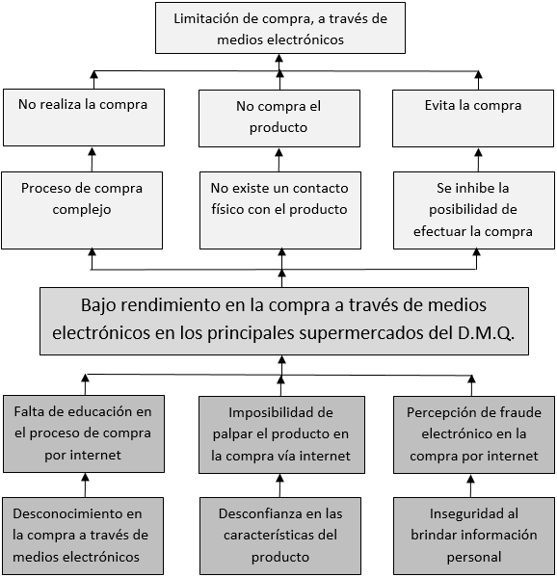
Planteamiento del problema

Slide 6
Objetivos
General
Analizar los factores que implica la compra de productos en los principales supermercados, a través de medios electrónicos, para la comprensión en el comportamiento del consumidor actual, por medio de la aplicación de una encuesta en el Distrito Metropolitano de Quito entre mayo y junio del 2019.
Específicos
• Determinar el perfil de los consumidores.
• Identificar la aceptación de adopción o rechazo de la tecnología.
• Conocer el grado de influencia de la aceptación y uso de la tecnología en las compras a través de medios electrónicos.
• Describir la frecuencia de compra, de acuerdo a las categorías de bienes de consumo en los principales supermercados del Distrito Metropolitano de Quito.

Slide 7
Marco Teórico

Slide 8
Teorías de soporte
Comportamiento del consumidor
(Schiffman & Kanuk, 2010) Conjunto de actos realizados por el individuo antes, durante y después de comprar.
(Solomon, 2008) agrega que se toma en cuenta aspectos demográficos y psicográficos.
Teoría de la elección racional
Marshall citado en (Zaratiegui, 2002) afirma que el consumidor escoge la alternativa que maximiza su inversión económica.
(Pindyk & Rubinfeld, 2009) coinciden en que, entender la conducta del consumidor implica tener en cuenta: preferencias, restricciones presupuestarias y elecciones.
Teoría de la racionalidad limitada
(Simon, 1957) Indica que los individuos en la toma de decisiones se limita por tres aspectos: información incompleta, limitación cognoscitiva de la mente individual y tiempo disponible para tomar la decisión.

Slide 9
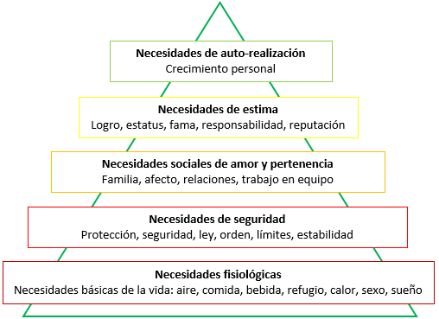
Teorías de soporte
Teoría de la influencia social
Se explica como la influencia que ejerce el entorno social sobre el comportamiento de la persona.
Dejando de lado sus creencias individuales, para seguir lo que es generalmente aceptado por otros.
Teoría de la jerarquía de necesidades
Abraham Maslow, explica
que a medida que el hombre va escalando sus necesidades básicas surgen otras que modifican su comportamiento.

Slide 10
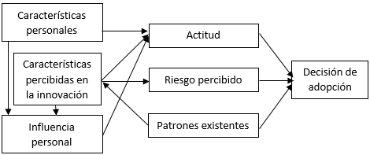
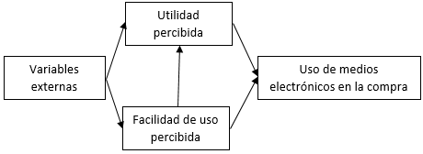
Teorías de soporte
Modelo de aceptación tecnológica-TAM
Según Davis (1989)
tiene el propósito de predecir la conducta, aceptación e intención de uso de las tecnologías.
(Garcia, 2007) basado en utilidad y facilidad de uso de determinada tecnología.
Modelo de adopción de Gatignon y Robertson
Indican la existencia de tres variables: actitudes hacia la innovación y el proceso cognitivo, incertidumbre o riesgo percibido en el nuevo producto y los patrones de compra existentes de los consumidores.
Fuente: Modelo de adopción tecnológica-Adaptado de Davis, (1989).
Fuente: Modelo de adopción de Gatignon y Robertson (1985).

Slide 11
Marco referencial
“La confianza como elemento fundamental en las compras a través de canales de comercio electrónico” (Sánchez & Montoya, 2017); (Corella & Gonzáles, 2016)
Mejorar el índice del riesgo percibido
dará paso a una mayor tasa de conversión; reforzando sus procesos de prevención de fraude.
“Consumidor digital: estudiando su comportamiento” Pérez D. V., (2017).
El comportamiento del consumidor digital es multicausal.
“factores que influyen en el comportamiento de las compras en línea: el papel mediador de la intensión de compra” Lim, J. Y. et al., (2015).
la norma subjetiva y la utilidad percibida influyen de forma positiva en la intención de compra en línea
“Explorando factores que afectan la utilidad, la facilidad de uso, la confianza y la intensión de compra en el entorno en línea” Cho & Sagynov, (2015).
la utilidad percibida tiene un efecto ligeramente mayor en la intensión de compra de los consumidores en línea a diferencia de la facilidad de uso percibida.

Slide 12
Marco conceptual
Supermercado
Consumidor digital
lugar donde se comercializa una gran variedad de productos, los mismos que se encuentran ordenados por categorías.
Primero una persona es un consumidor de información digital y luego un comprador electrónico (Russell, 2008).
Medios electrónicos
Instrumentos creados para obtener información de forma automatizada y eficiente
Riesgo percibido
Utilidad percibida
Lo define desde el grado de inseguridad y de la consecuencia obtenida como resultado de la compra Featherman & Pavlou (2003).
Grado en que utilizando un sistema tecnológico en particular mejorará su desempeño
Facilidad de uso percibida
Influencia social
Cuando cree que usando un sistema tecnológico realizará menos esfuerzo Tavera & Londoño, (2014).
Influencia que ejerce el entorno social sobre el comportamiento de la persona (Acuña, Gonzales, & Bruner, 2011).

Slide 13
Marco Metodológico

Slide 14
Tipología
Aspectos | Tipología | Descripción
Por su finalidad | Aplicada | Resultados obtenidos permiten establecer pautas en pro del mejoramiento.
Por las fuentes de información | Mixta | Fuentes bibliográficas y encuestas realizadas para conocer información real.
Por su alcance | Descriptivo | Puesto que se pretende medir de forma cuantitativa a las variables que componen la compra a través de medios electrónicos
Por el control de variables | No experimental – transversal. | La recolección de la información es en un solo momento para conocer la realidad actual.
Por su naturaleza | Empírica | Se quiere mejorar la interacción del consumidor en la compra a través de medios electrónicos
Por su marco investigativo | De campo | A través de encuestas a la población ubicada en el Distrito Metropolitano de Quito.

Slide 15
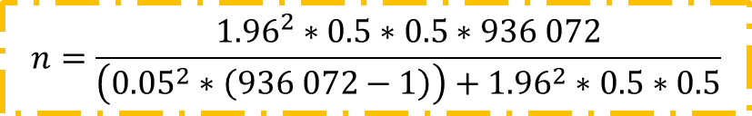
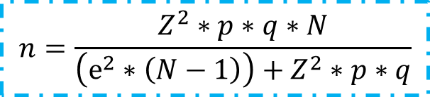
Calculo de la muestra
Muestra(n)
385
encuestas
936.072
Población económicamente activa del área urbana del D.M. Quito.
2´735.987
Población proyectada 2019. Fuente: Censo de población y vivienda 2010
• N = Total PEA = 936.072
• Z = Nivel de confianza = 1.96
• p = Probabilidades de éxito = 0.5
• q = Probabilidades de fracaso = 0.5
• e = Margen de error = 0.05
$$n=\frac{Z^{2}∗p∗q∗N}{{\left(e^{2}∗\left(N−1\right)\right)+Z}^{2}∗p∗q}$$
$$n=\frac{{1.96}^{2}∗0.5∗0.5∗936 072}{{\left({0.05}^{2}∗\left(936 072−1\right)\right)+1.96}^{2}∗0.5∗0.5}$$

Slide 16
Instrumento de investigación
Variables de estudio | Sub variables | Definición
Riesgo percibido | Riesgo financiero, económico o monetario | Temor de estafa económica como consecuencia de la compra del producto.
 | Riesgo de fuente | Relacionado con fiabilidad y comodidad de realizar la transacción en la compra del producto.
 | Riesgo funcional | Temor a que el producto no tenga un buen funcionamiento y que no cumpla con las características deseadas.
Utilidad percibida | Útil | Es la utilidad, beneficio o provecho que obtiene de algo.
 | Eficiente | Cumplimiento de una labor a la perfección.
 | Productivo | Se define como la relación entre los resultado obtenidos versus los recursos utilizados.
Facilidad de uso percibido | Fácil de usar | Es aquello que cuesta un mínimo esfuerzo para su realización.
 | Fácil de aprender | Aprendizaje con un mínimo de esfuerzo.
 | Claridad y comprensión | Aquello fácil de comprender.
Influencia social | Influencia social | Es la influencia externa que se ejerce, con el propósito de cambiar la actitud de un individuo.
 | Influencia familiar | Es la Influencia que ejerce la familia para cambiar la conducta de la persona.

Slide 17
Operacionalización de variables

Slide 18
Encuesta
Encuesta Piloto
Encuesta definitiva

Slide 19
Resultados

Slide 20
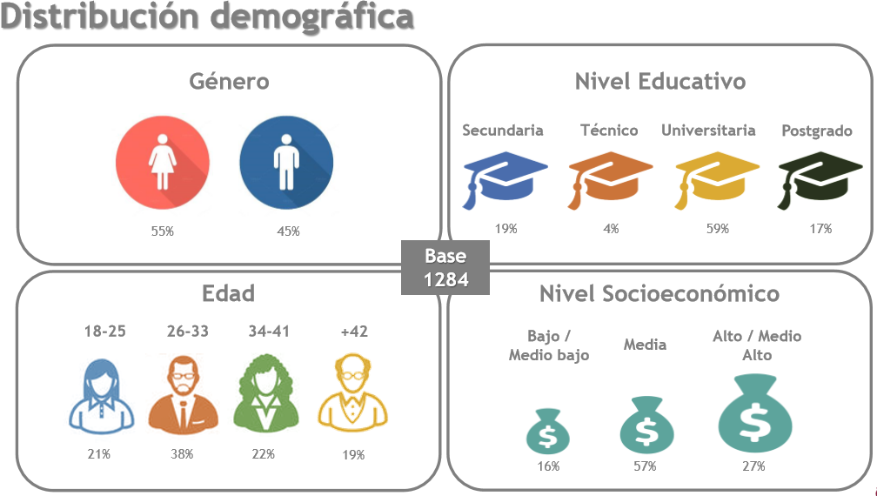

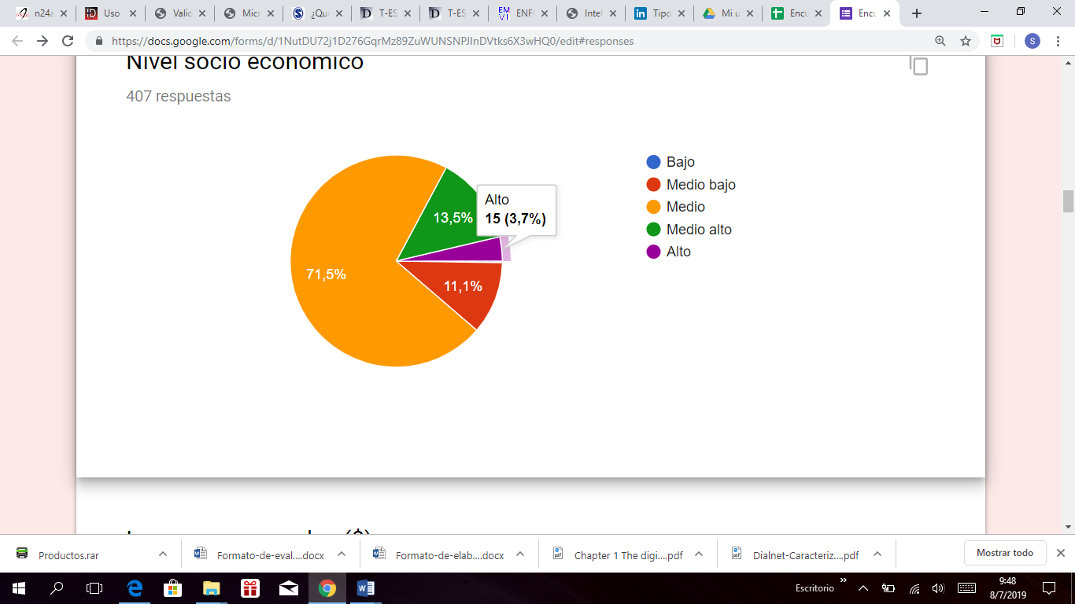
Perfil del Consumidor
0,5%
56%
43,5%
8,8%
9,1%
76,7%
5,4%
407 Encuestas
8,6%
72,7%
13,8%
4,9%

Slide 21
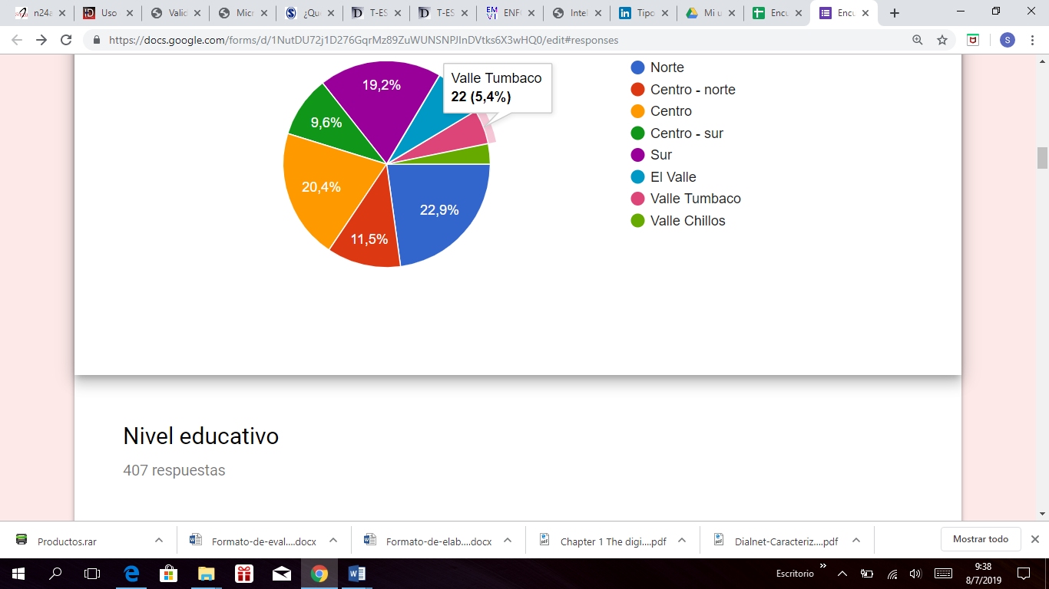
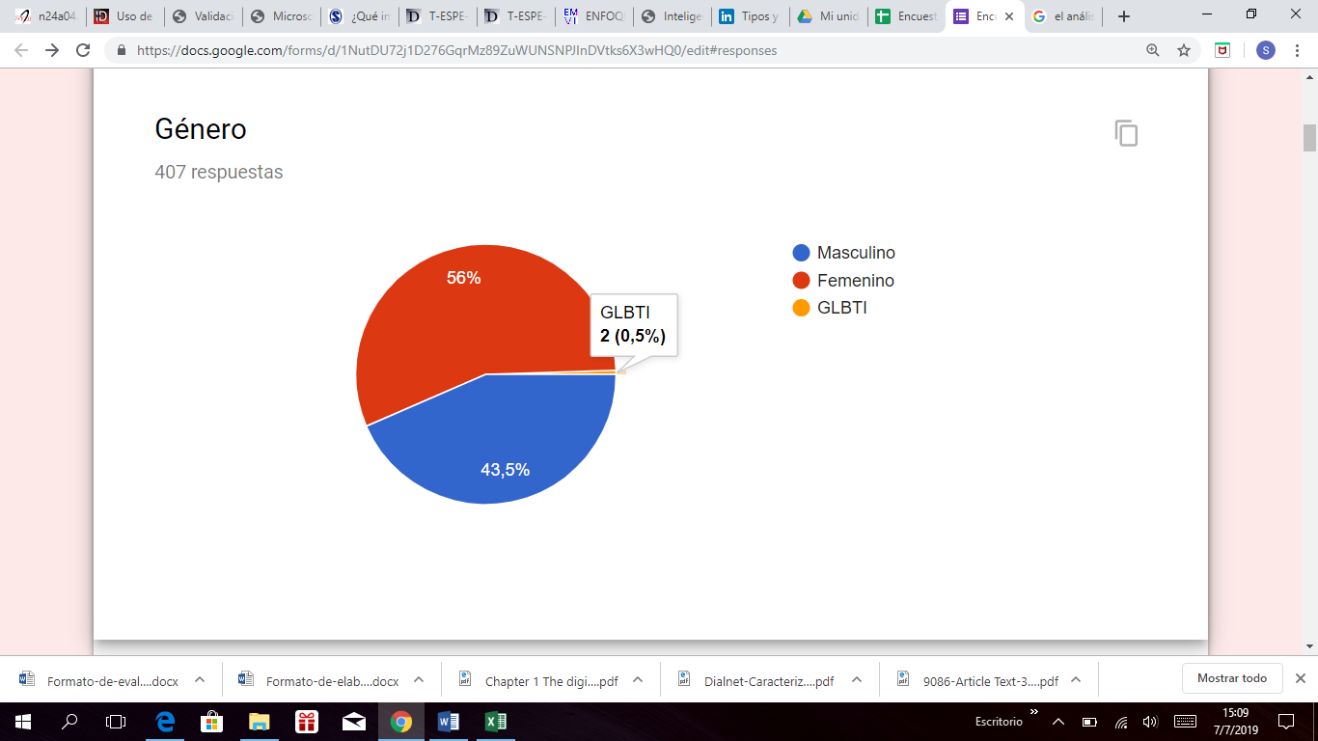
Sector de residencia
Sector de residencia

Slide 22
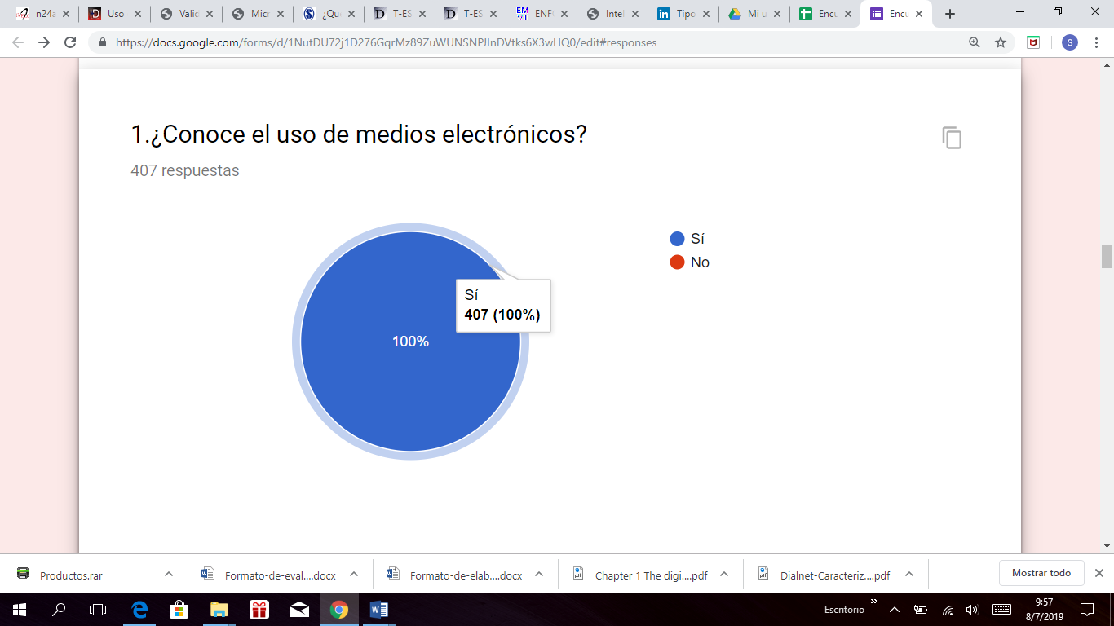
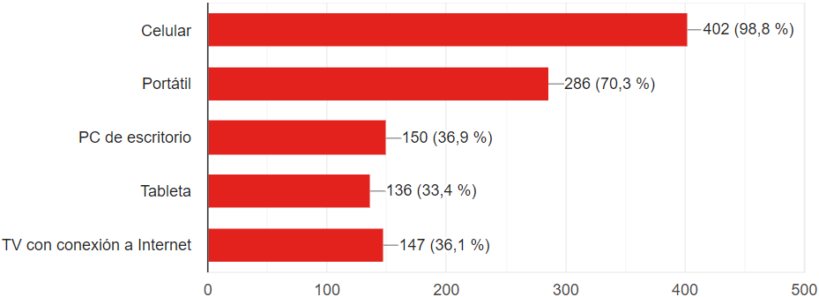
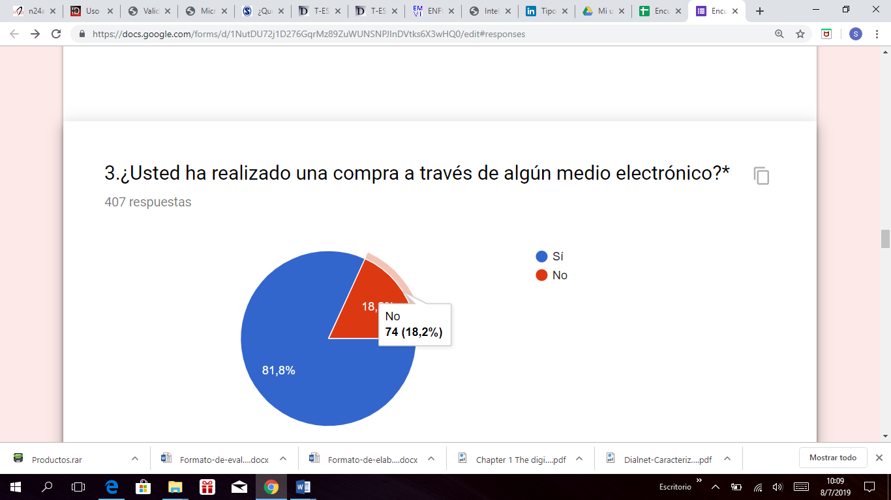
1. ¿Conoce el uso de medios electrónicos?
2. ¿Qué dispositivo utiliza para conectarse a Internet?
3. ¿Usted ha realizado una compra a través de algún medio electrónico?

Slide 23
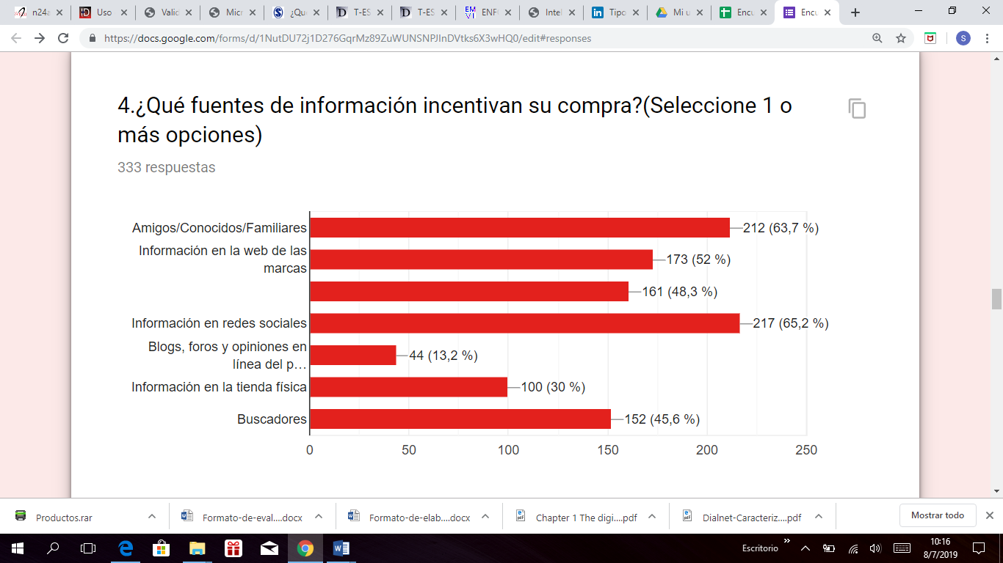
4. Qué fuentes de información incentivan su compra?
Comentarios on-line de otros clientes sobre su experiencia

Slide 24
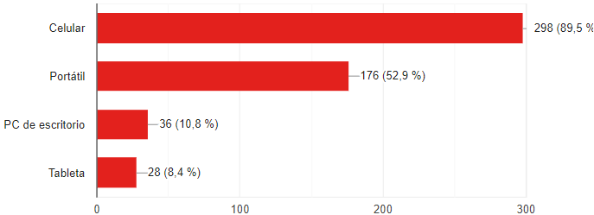
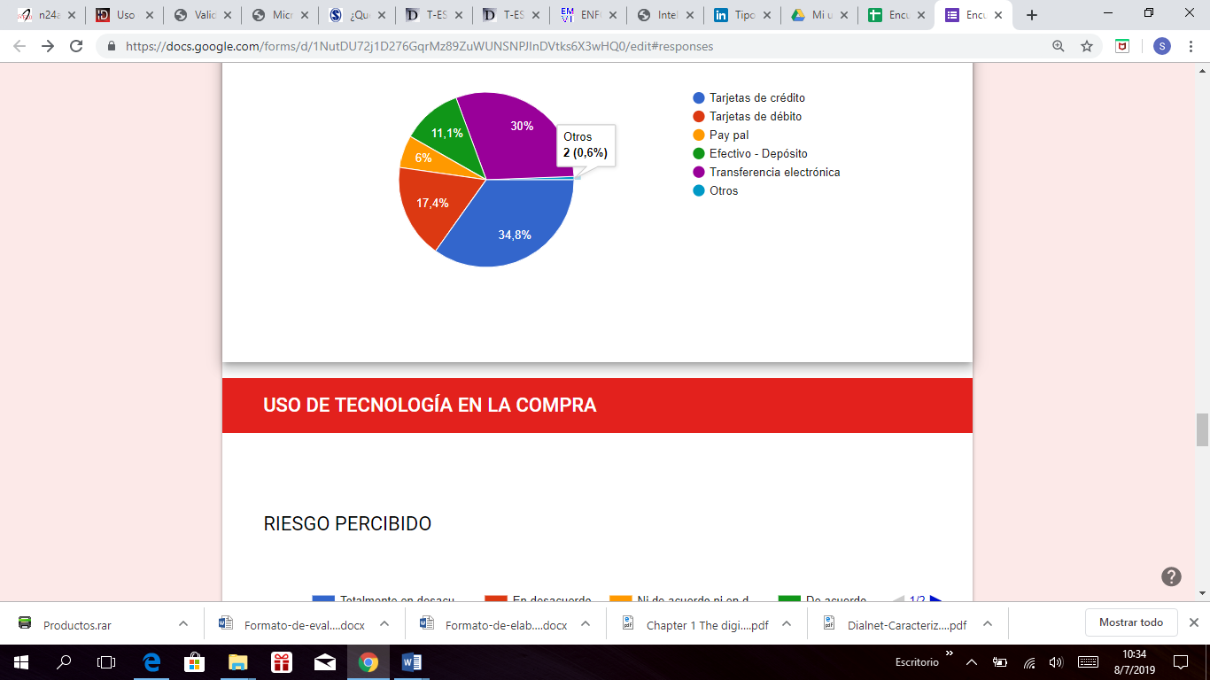
5. ¿Qué dispositivos usa para realizar la compra?
6. ¿Qué medio de pago utiliza en su compra por Internet?

Slide 25
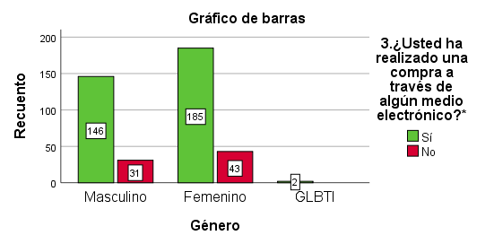
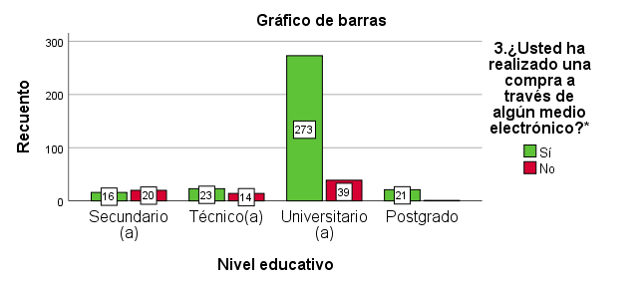
Tablas cruzadas

Slide 26
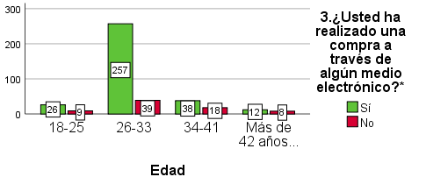

Slide 27
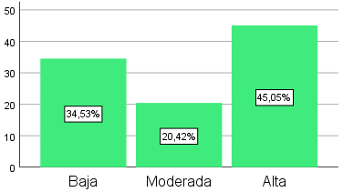
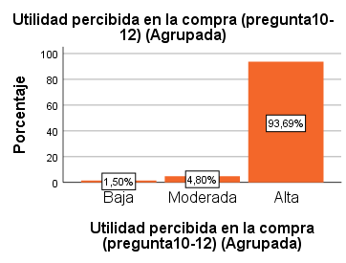
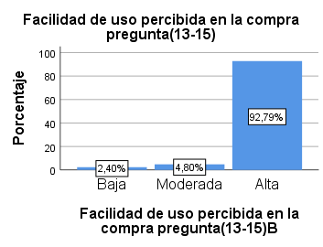
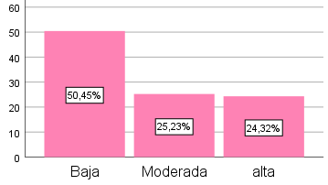
Grado de influencia en la compra a través de medios electrónicos
Riesgo percibido
Utilidad percibida
Facilidad de uso percibido
Influencia social

Slide 28
Intensión de compra por categoría de productos de supermercado a través de internet
¿Con qué frecuencia compraría las siguientes categorías de productos por internet?

Slide 29
Propuesta

Slide 30
Objetivo: Incrementar las ventas a través de medios electrónicos en los principales supermercados del D.M.Q.
Estrategias | Acciones | Resultado
Mejorar la apariencia y funcionalidad de la plataforma virtual | Contratación de especialistas en diseños de páginas web. | Manejo sencillo e intuitivo, pero a la vez efectivo.
Fortalecer la reputación en línea | Políticas y condiciones definidas | Cumplimiento de beneficios y acuerdos señalados que brinden tranquilidad.
Disponer de la logística adecuada | Convenio con empresa de logística | Entrega inmediata y que asegure la calidad del producto.
Brindar soporte en línea | Asistencia mediante inteligencia artificial/personal | Solución de dudas, problemas e inconsistencias que puedan generar.
Brindar información transparente | Seguimiento del pedido | Confianza en la entrega hasta el final.
Ofrecer un sistema de pago seguro | Múltiples formas de pago posibles en diferentes dispositivos | Percepción de seguridad en el pago e información suministrada.

Slide 31
Conclusiones & Recomendaciones

Slide 32
Conclusiones
En el Distrito Metropolitano de Quito se identifica que el cien por ciento de encuestados vía internet tiene conocimiento acerca del uso de medios electrónicos, algo que facilita la compra y venta a través de estos medios.
No existe una diferencia significativa respecto al género en la compra a través de medios electrónicos. En cuanto al grupo etario la mayor concentración es en la edad entre (26-33) años. Mientras que el grado de mayor instrucción académico posee un alto porcentaje de compra través de medios electrónicos según los datos obtenidos.
La tendencia en el uso de dispositivos móviles se evidencia, ya que el 98.8% de personas encuestadas se conecta al internet a través del dispositivo celular y el 81.8% ha realizado una compra a través de algún medio electrónico.
Además se evidencia un alto grado en la influencia del riesgo percibido en la compra, lo que genera temor respecto a esta modalidad de compra. Sin embargo, en las variables utilidad y facilidad de uso encontramos datos motivadores. No obstante, en la variable influencia social no existe incidencia de grado a favor en la compra a través de medios electrónicos.

Slide 33
Recomendaciones
Se recomienda que las acciones de marketing también se enfoquen en el canal on- line, ya que al día de hoy la información y comunicación está abierta a todos sin discriminación alguna, logrando llegar a todo el público.
La competitividad que existe entre los principales supermercados es tan compleja, que supone una visión de transformación en pro del mejoramiento, en este sentido la creación de marketing digital, se ha convertido en el puente que marca el acercamiento al target actual, y donde la creación de contenido sea la ventana para atraer a más clientes y fidelizarlos en cada compra.
La intuitividad es una característica esencial en el proceso de compra ya que es un plus que permite al consumidor irse adaptando en el acercamiento de la compra a través de medios electrónicos.
Trabajar en aspectos de seguridad en la compra on-line, permitirá que exista mayor confianza en esta modalidad de compra.

Slide 34
Fuentes de información:
Chapman, A. (2007). Maslow's Hierarchy of Needs. Obtenido de http://www.businessballs.com/maslow.htm
Colvin, M., & Rutland, F. (2008). Is Maslow's Hierarchy of Needs a Valid. Obtenido de Louisiana Tech University: http://www.business.latech.edu/
Corella, D., & Gonzáles, A. (2016). Modalidades de fraude en la compra-venta de artículos por medio de aplicaciones electrónicas. BOLETÍN CIENTÍFICO DE LAS CIENCIAS ECONÓMICO ADMINISTRATIVAS DEL ICEA, 5 (9).
Davis, F. D. (1989). Perceived usefulness, perceived ease of use and user acceptance of information technology. MIS Quaterly, 13(3), 319-340.
ENEMDU. (Diciembre de 2018). Quito, Pichincha, Ecuador: INEC.
Garcia, C. (2007). La percepción de utilidad del comercio electrónico. Enseñanza e investigación en psicología, 12(2), 409-420.
Gatignon, H., & Robertson, T. S. (1985). A propositional inventory for new diffusion research. Journal of Consumer Research, 11(4). Obtenido de http://www.ebscohost.com
González, C. (2011). Un introducción a la racionalidad limitada y la economía del comportamiento. Gaceta de economía.
González, D. A. (2016). Trabajo social y tecnología: Aceptación y uso entre profesionales en formación. Universidad Complutense de Madrid.
Guaña, E., Quinatoa, E., & Pérez, M. (2017). Tendencia del uso de las tecnologías y conducta del consumidor tecnológico. Ciencias Holguin, Revista trimestral / Volumen 23, No.2.
Hootsuite. (January de 2019). Recuperado el 10 de enero de 2019, de https://wearesocial.com/blog/2019/01/digital-2019-global-internet-use-accelerates
INEC. (2016). Encuesta Nacional de Empleo, Desempleo y Subempleo . Quito: Indicadores Laborales.
Lim, J. Y., Osman, A., Salahuddin, S. N., Romle, A. R., & Abdullah, S. (2015). Factors Influencing Online Shopping Behavior: The Mediating Role of Purchase Intention. ScienceDirect, Procedia Economics and Finance 35 ( 2016 ) 401 – 410.
Paredes, J. (2016). Hábitos de compra de productos a través de internet en Guayaquil. Dspace, Página 28.
Pérez, D. V. (2017). Consumidor Digital: Estudiando su comportamiento. Obtenido de https://comunidad.iebschool.com/dianavicperez/2017/05/11/consumidor-digital-estudiando-su-comportamiento/
Pindyk, R. S., & Rubinfeld, D. L. (2009). Microeconomia. Madrid: Pearson Education, S. A.
Russell, C. (2008). The e-shopper: The growth of the informed purchaser. in Nicholas, D. and Rowlands, I., eds, Digital Consumers: Reshaping the Information Professions, London: Facet Publishing, 35-67.
Schiffman, L. G., & Kanuk, L. (2010). Comportamiento del consumidor. México: Pearson.
Solomon, M. R. (2008). Comportamiento del consumidor. México: Pearson.
Tavera, J. F., & Londoño, B. E. (2014). factores determinantes de la aceptación tecnológica del e-commerce en paises emergentes. Ciencias estratégicas, 22(31), 101-119.
Zaratiegui, J. M. (2002). La teoria del empresario. Universidad de Navarra, 47-51.

Slide 35
Gracias…

